Slide 1
HR DI ERA
NEW NORMAL

Slide 2
PREPARED BY
ALDO H. SANCOKO
Lecturer
Entrepreneur
Certified SME Coach

Slide 3
HR sangat penting?
Menyelaraskan organisasi dan melindungi aset agar tetap aman dan nyaman

Slide 4
This is a slide title
Here you have a list of items
And some text
But remember not to overload your slides with content
Your audience will listen to you or read the content, but won’t do both.

Slide 5
Business Survival
Apakah main business dari perusahaan bisa survive dengan situasi global dan lokal terdampak pandemi seperti ini?

Slide 6
Sulit Survive??
pengaturan work from home/ remote working restrukturisasi organisasi pengelolaan biaya sumber daya manusia
FORGET IT!

Slide 7
Tantangan utama:
Bagaimana bisa membantu bisnis perusahaan bisa tetap survive dalam arti profitable.

Slide 8
Bisa jadi mengharuskan HR untuk lebih agile terutama untuk mempersiapkan skill up atau bahkan new skill ke karyawan agar bisa menyesuaikan dengan perkembangan bisnis yang cepat berubah sesuai tuntutan pasar

Slide 9
How?
Efisiensi biaya besar kemungkinan bisa mendukung survival tersebut, walau tidak harus selalu diakhiri dengan pemutusan hubungan kerja.
Strategi:
  HR harus lebih dalam menyelami struktur biaya,
  Cashflow dan berbagai prediksi keuangan untuk bisa memberikan insight yang tepat agar bisnis tetap survive.

Slide 10
Digitalization
COVID-19 memaksa terjadinya transformasi digital secara masif di berbagai bidang pekerjaan.

Slide 11
Transformasi digital adalah strategi HR hadapi new normal yang tepat untuk dilakukan

Slide 12
HR perlu berkaca diri sendiri apakah proses di internal sudah mendukung sepenuhnya untuk digitalisasi pengelolaan SDM

Slide 13
Dituntut optimal, berkontribusi:
Hulu
Proses rekrutmen, seleksi daring
Pengelolaan payroll
HRIS
Learning & development
Performance monitoring

Slide 14
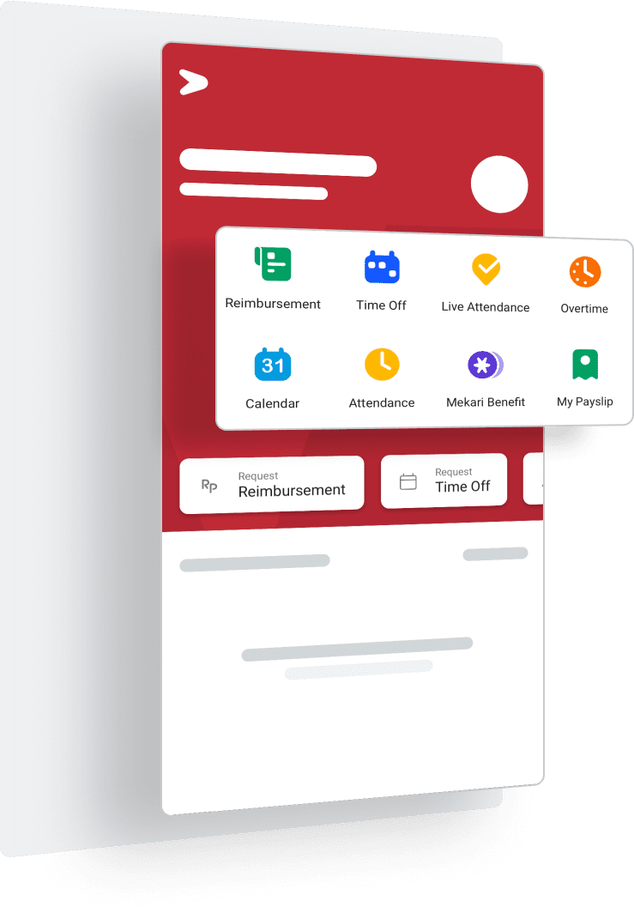
Talenta
Contoh vendor HRIS, payroll

Slide 15
Health & Safety
Semakin tinggi frekuensi interaksi antara karyawan di dalam perusahaan atau antara karyawan dengan customer serta pihak ketiga lainnya, maka akan semakin meningkatkan risiko terpapar virus tersebut.

Slide 16
Menempatkan keselamatan dan kesehatan karyawan diatas kepentingan bisnis
Benar-benar mempersiapkan pengaturan workplace yang memenuhi standar protokol kesehatan COVID-19.

Slide 17
How??
Menata kembali fungsi-fungsi pekerjaan yang bisa dilakukan secara remote atau bahkan dialihkan ke pihak ketiga.
Bisa memberikan support untuk memberikan reminder kepada karyawan untuk selalu memperhatikan dan mengikuti prosedur standar protokol COVID-19 dalam bekerja maupun aktivitas pribadi di luar perusahaan

Slide 18
Systemic Thinking
Bisnis harus beradaptasi dengan masa depan pekerjaan, kemampuan untuk bergerak dengan kecepatan dan ketangkasan: kemampuan kritis yang dapat dipengaruhi oleh SDM

Slide 19
Helicopter view??
HR memiliki akses melihat:
  keseluruhan proses
  menawarkan sudut pandang sistemik
  memastikan koordinasi, komunikasi, dan kolaborasi lintas unit, fungsi, dan grup bisnis
Strategi:
  memfasilitasi dialog membantu memastikan jumlah inovasi yang tepat
  proporsi organisasi
  memprioritaskan ulang tujuan bisnis untuk beradaptasi dengan permintaan pelanggan dan pasar yang berubah

Slide 20
Corporate Culture
Budaya organisasi merupakan area kontribusi penting bagi HR. Ketika HR mengatur karyawan bekerja di rumah ataupun di kantor, HR perlu mempertimbangkan dampaknya.

Slide 21
Culture Assessment
HR melakukan penilaian dan menutup kesenjangan antara budaya saat ini dan budaya yang diinginkan,
Berperan aktif membantu mengelola berbagai variabel yang mempengaruhi budaya
Memprioritaskan fokus: mempertahankan budaya yang baik.

Slide 22
Perubahan itu penting
HR berada di tempat terbaik untuk mengkatalisasi transformasi dan memotivasi perubahan yang akan memperkuat posisi perusahaan

Slide 23
Leadership
Kepemimpinan yang baik akan memastikan kesuksesan bagi perusahaan di masa pandemi

Slide 24
KADERISASI PEMIMPIN
HR memiliki peran kunci untuk mengembangkan pemimpin, memastikan mereka bertindak yang benar dan bertanggungjawab
Bertanggung jawab menciptakan praktik kepemimpinan yang mempertahankan fokus, menciptakan konektivitas, dan memastikan kesinambungan di antara yang pemimpin dan anggota timnya

Slide 25
Pemimpin membutuhkan keterampilan baru dan yang ditingkatkan dalam mengelola tim secara remote,
Memotivasi karyawan menuju visi di tengah ketidakpastian, memberikan ketenangan dan kejelasan,
Menyelaraskan pekerjaan di antara anggota tim dan membangun kekompakan

Slide 26
Thanks!
Any questions?

